Slide 1
KORTTURSSTYRMANDSKURSUS
I xx Roklub

Slide 2
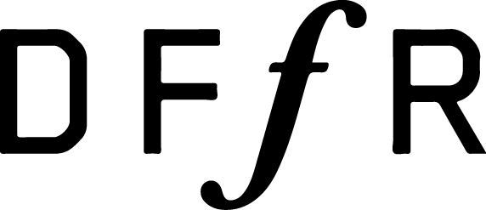
Program
Kort overblik over, hvad vi skal gennemgå
STYRMANDENS ANSVAR + KLUBBENS REGLEMENT
LET FØRSTEHJÆLP PÅ VANDET
SØSIKKERHED
DE ‘BLØDE’ TRAFIKANTER
SØVEJSREGLER
KOMMANDOER
KÆNTRINGSØVELSER
STYRETEKNIK
REDNINGSMIDLER I DAGLIGT FARVAND
TEORETISK PRØVE
Gennemgang af prøven efterfølgende
Deltag aktivt – stil spørgsmål
Så får du mest ud af kurset

Slide 3
Medlemmers rettigheder og ansvar
Hvad kan I forvente af klubben, og hvad forventer klubben af jer?
1
2
3
4
Vælger bestyrelsen
Vedtager klubbens love
Videreuddannelse
Overholdelse af love og reglementer
Bestyrelsen vælges af klubbens medlemmer. Alle kan stille op til en post i bestyrelsen.
Medlemmerne i klubben er med til at vedtage lovene i klubben.
DFfR har et stort udbud af kurser i vinterhalvåret. Se alle de forskellige kursustilbud på roning.dk
Vedtægter
Kort- og langtursreglement
Retningslinjer udstukket af bestyrelsen

Slide 4
Klubbens reglement
Det er styrmandens pligt, at sørge for at klubbens roreglement bliver overholdt
Som korttursstyrmand er det din pligt at være bekendt med klubbens roreglement, som er klubbens ramme for sikker roning inden for daglig rofarvand
Klubbens reglement er med til at sørge for at roningen foregår på sikker og forsvarlig vis

Slide 5
Klubbens roreglement
- Udvalgte punkter fra reglementet
Roning må kun udgøres under gunstige vind- og vejrforhold
Roning er som udgangspunkt kun tilladt mellem standerhejsning og standerstrygning
Enhver båd skal være bemandet med det antal roere, den er konstrueret til.
Båden skal følge kystlinjen, så kystnært som muligt
Passagerer må ikke medtages i båden
Badning fra båden er forbudt
Notes:
Her skal klubben selv tilpasse evt. efter vinterroningsreglement mv.

Slide 6
Styrmandens ansvar og pligter
Med styrmand menes her, den som er skrevet ud som styrmand
Strafansvar efter søloven og straffeloven ved ulykker, som enhver anden skibsfører
Ansvar for båd og mandskab
A
B
Styrmanden har derfor det afgørende ord med hensyn til turens afvikling
Styrmanden har pligt til at indberette forsømmelser på turen, fra mandskabets side, til bestyrelsen

Slide 7
Styrmandens ansvar og pligter
Med styrmand menes her, den som er skrevet ud som styrmand
Kontrollere og godkende materiellet
Skrive turen ind i rojournal/rokort
Notere evt. skader i rokort/el lign., hvis man ikke umiddelbart kan udbedre den
Redningsveste mv., inden turen
Dette gøres inden afgang
Sikre sig at mandskabets kvalifikationer er i orden
Sørge for at roningen finder sted, i henhold til de, til enhver tid, gældende regler
Sørge for at båden bliver rengjort og lagt på plads efter turen
Herunder bl.a. svømmeprøve og at alle er sunde og raske
Skrive turen hjem i rojournalen/rokort
Være orienteret om vejret
Ringe hjem til klubben, hvis hjemkomst forsinkes
Dette skal dog ikke afskrække nogen fra at blive styrmand

Slide 8
Styrmandens ansvar og pligter
Med styrmand menes her, den som er skrevet ud som styrmand
Hvis en roer bliver betænkelig pga. vejret og vil i land, så afbrydes turen
Turen afvikles altid ud fra den svageste roers evner

Slide 9
Forsikring
Hvilken forsikring dækker hvis uheldet er ude?
Når medlemmer af en roklub deltager i klubbens aktiviteter, vil skader, som et medlem forvolder, som udgangspunkt skulle anmeldes til medlemmets private ansvarsforsikring.
Det er en god idé at tjekke om din forsikring dækker når du er styrmand på fartøjer med en længde på minimum 6 meter og derover (det er der nemlig mange som ikke gør)
Notes:
Indsæt evt. afsnit om klubbens egne forsikringer.

Slide 10
Bådens sikkerhedsudstyr
Sørg for at nedenstående er tilstede og i orden inden afgang
Mobiltelefon, i drybag
Skot
Øsekar
For og agter
Fastgjort med lang snor
Redningsveste til alle roere
Dæk
Lygte
For og agter
Ved natroning
Årerne
Fangliner
Eventuelt: nødraket/signalblus
For og agter
Det er styrmandens ansvar at sikre, at redningsmidlerne medbringes
Notes:
Juster evt. jf. klubbens reglement.

Slide 11
Den rette påklædning
At have den rette påklædning på, er vigtigt for sikkerheden
Medbring altid tøj til al slags vejr, det er bedst at tøjet:
Er i flere lag (3-lags princippet)
Giver huden lov til at ånde
Ikke gnaver
Den rette påklædning kan i kolde måneder forlænge din overlevelsestid, hvis uheldet er ude

Slide 12
Søsikkerhed
Forebyggelse af ulykker
Medbring altid redningsvest til alle i båden
Medbring altid telefon
Vær sikker på at vestene er i orden inden afgang . Hvilke vester benytter vi i klubben?
Så I har en direkte linje til land
Kunne svømme mellem to årer
Svømmeprøve, mindst 300m
Skal fornys hvert år, inden sæsonstart
Øve kæntring/entring og iførelse af redningsvest
Herunder bl.a. svømmeprøve
Husk:
Ulykker kan ske på både korte og lange ture
Notes:
Juster slide efter klubbens reglement, se især afsnit om svømmeprøve.

Slide 13
Søsikkerhed
Hvis ulykke/kæntring på vandet
1
Bevar roen
2
Du har ansvaret for at forklare mandskabet hvad der skal gøres, hvorfor og hvordan
3
Få samling på mandskabet
Hovedregel:
Bliv altid ved båden

Slide 14
Faresituationer
Kæntring
Bordfyldning
Kollision:
Med undersøiske forhindringer
Med andre skibe

Slide 15
Farer på roturen
Vejret
Temperatur
Vind
Torden/lyn
Regn
Tåge
Tjek altid aktuel vejrudsigt på dmi.dk/yr.no

Slide 16
Farer på roturen
Hvad skal du være særligt opmærksom på?
Sten og skær under vandet
Broer og bolværk
Bundgarnspæle og net
Dårligt materiel
Vrag
Andre på vandet
Over- og undersøiske
Sejlbåde, windsurfere, vandski, jetski mv.
Spunsvægge
Syge og/eller utrænede roere
Uerfarne/dumdristige roere
Pas altid på ved roning mellem badende
Notes:
Tilpas efter klubbens farvand.

Slide 17
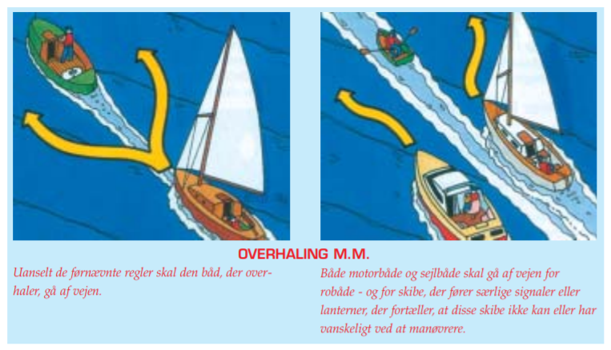
Søvejsregler
Har til formål, at undgå skibe støder sammen til søs
Vigepligt: Hold altid til styrbord
Præcis som på land.
Når to robåde stævner mod hinanden, skal begge vige til styrbord.
Når et skib skal overhale et andet, skal det skib der overhaler vige for det skib der bliver overhalet.
I princippet skal alle vige for robåde – hvis de har mulighed for det
HUSK: Erhvervssejlere forventer at vi viger
Notes:
Juster slide efter klubbens reglement, kan udelades hvis ikke relevant.

Slide 18
Signalgivning med lyd
● En kort tone: jeg drejer til styrbord
● ● To korte toner: Jeg drejer til bagbord
● ● ● Tre korte toner: min maskine går bak (men det er ikke sikkert at skibet er begyndt at bakke endnu)
▬▬▬ En lang tone: advarselssignal
Notes:
Klubben justerer selv, slide kan udelades hvis det ikke er relevant for klubbens farvand.

Slide 19
Kæntringsøvelser
Det er godt at prøve en kæntring under kontrollerede forhold
Vær sikker på, at klubbens roere er informeret om hvad der skal ske og i hvilken rækkefølge.
Husk og meld til politiet hvor, hvornår og hvor længe kæntringsøvelsen finder sted.
Sæt evt. en seddel på døren i klubben, når I holder kæntringsøvelser, så det er tydeligt fra udefrakommende at det er en øvelse, og ikke en uheldssituation.
Den der har kommandoen ved en kæntringsøvelse, skal altid huske at tale højt og tydeligt

Slide 20
Søsikkerhed på nettet
Apps til din telefon kan gøre din rotur mere sikker
Nyttig app
SejlSikkert app’en
Kan hentes både til Android og iOs. Viser vind- og strømretning samt aktuelle farvandsændringer/advarsler

Slide 21
Basal førstehjælp på vandet
Forebyggelse og håndtering af små skader
Forstuvning
Solstik/hedeslag
Stram forbinding og hævelse af området.
Afkøl personen så godt som muligt med kolde omslag.
Vabler
Forbrænding
Kræver renhed
Afkøl området (ikke is direkte på huden).
Snitsår
Afkøling
Rens og forbind
Varm langsomt det udsatte område/personen.
Hvis alvorligt eller ved tvivl – søg læge

Slide 22
Hvis uheldet er ude
Elementær nødhjælp
1
Stands ulykken, skab overblik
2
Giv livreddende førstehjælp
3
Tilkald hjælp – alarmer 1-1-2 (et-et-to)
hvor er det sket – så nøjagtigt som muligt
hvad er der sket – husk at sige, at det er en søulykke
hvem – og hvorfra der ringes
4
Giv almindelig førstehjælp

Slide 23
Dykkerflag
Jeg har dykker ude. Hold godt klar, med langsom fart.
‘Godt klar’ er minimum 50m
Notes:
Klubben justerer selv, slide kan udelades hvis det ikke er relevant for klubbens farvand.

Slide 24
Havsvømmere
Som roer er det ikke kun dykkere man skal være opmærksomme på.
Også havsvømmere, snorklere og badegæster kan befinde sig i det farvand man ror i.
En sortklædt snorkler eller havsvømmer som befinder sig langt fra land, kan være svær at få øje på
Notes:
Klubben justerer selv, slide kan udelades hvis det ikke er relevant for klubbens farvand.

Slide 25
Kommandoer
Det er vigtigt som styrmand at give korrekte, præcise og utvetydige kommandoer i enhver situation
1
Varsling
Kan ikke altid forventes
2
Kommando
3
Udførelse
Hvis kun den ene side skal have en kommando, så nævnes siden (styrbord eller bagbord før selve kommandoen)

Slide 26
Kommandoer
Det er vigtigt som styrmand at give korrekte, præcise og utvetydige kommandoer i enhver situation
Kommandoer til at gå om- og fra borde
Kommandoer til at skabe balance
Kommandoer til at starte roning eller skodning
Kommandoer til at ændre fart eller standse
Kommandoer til vending af båden
Diverse andre kommandoer

Slide 27
Bådens manøvremidler
Årerne er bådens vigtigste manøvremiddel
Roret anvendes til mindre kurskorrektioner

Slide 28
Styring og udkig
Styr altid hensigtsmæssigt og tydeligt
Det er vigtigt at du som styrmand altid holder udkig og er orienteret omkring omgivelserne. Også når du ikke sidder på styrmandssædet.
Det er vigtigt altid at styre på en sådan måde, at det er tydeligt for andre fartøjer på vandet, hvor I er på vej hen.
Styr altid ‘tydeligt’ og udgå store og uventede kursændringer. Ved pludselige undvigelser sørg da altid for at styre tydeligt, så det er let at aflæse for andre fartøjer.
Notes:
Indsæt evt. afsnit om klubbens egne forsikringer.

Slide 29
Styring i modsø
Styreteknik

Slide 30
Styring i medsø
Styreteknik

Slide 31
Styring i sidesø
Styreteknik

Slide 32
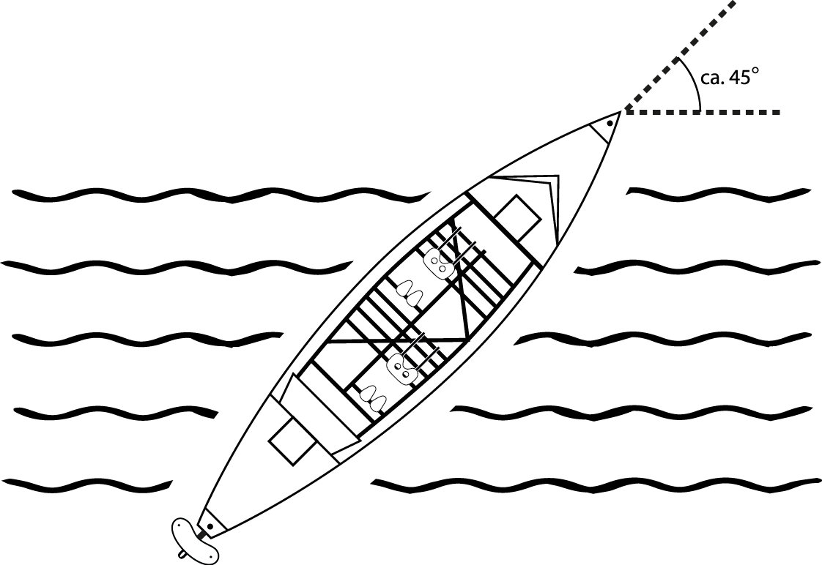
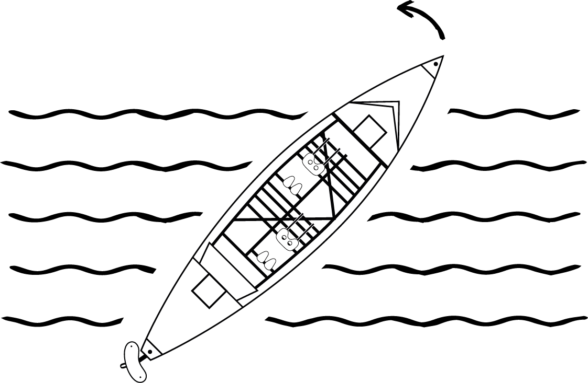
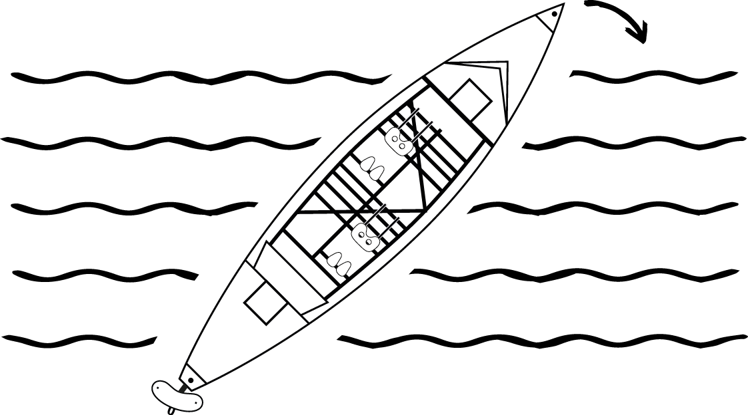
Styreteknik – styring til søs
Styring i modsø 45° op i søen
Styring i modsø
Falde af på bølgerne
Styring i modsø
Rette op igen

Slide 33
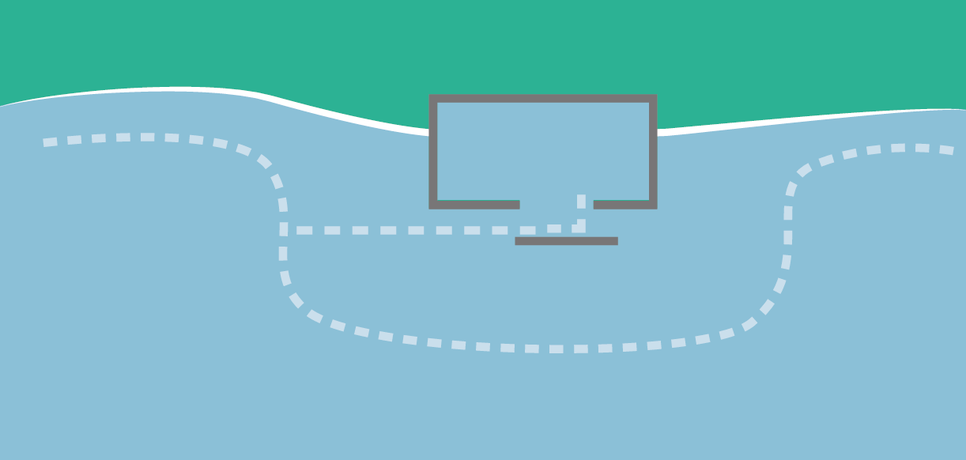
Styreteknik – anløb af havn

Slide 34
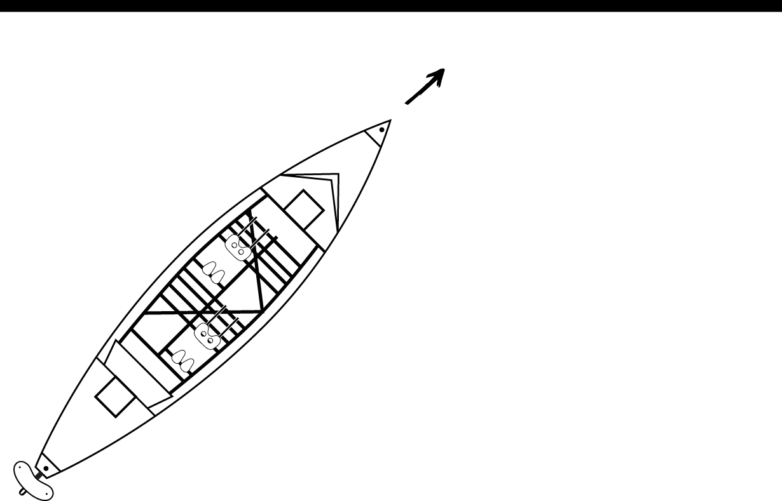
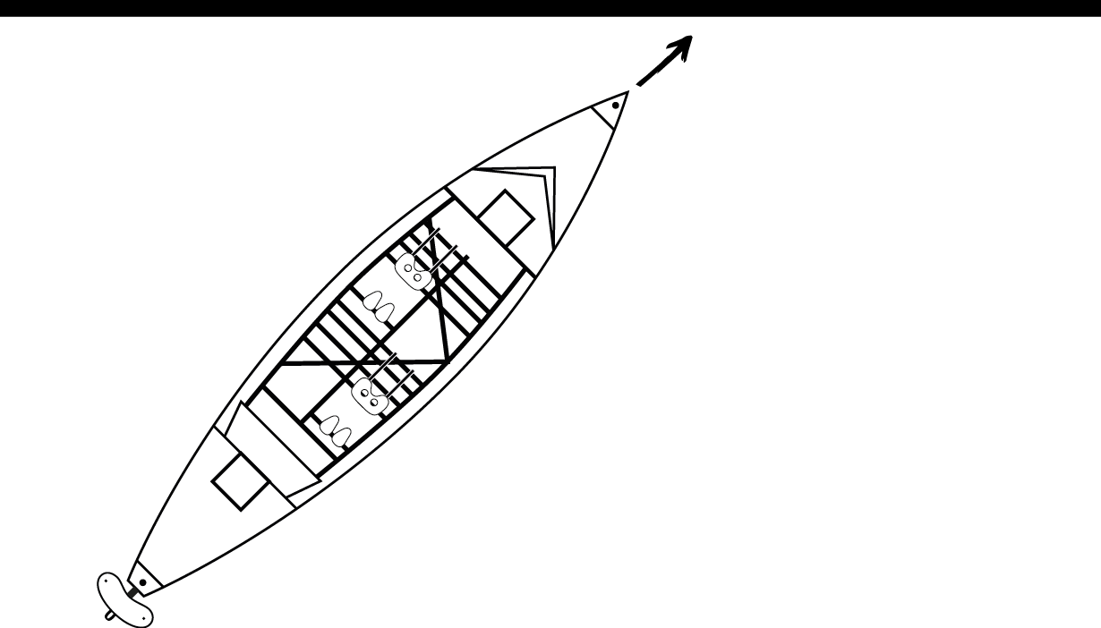
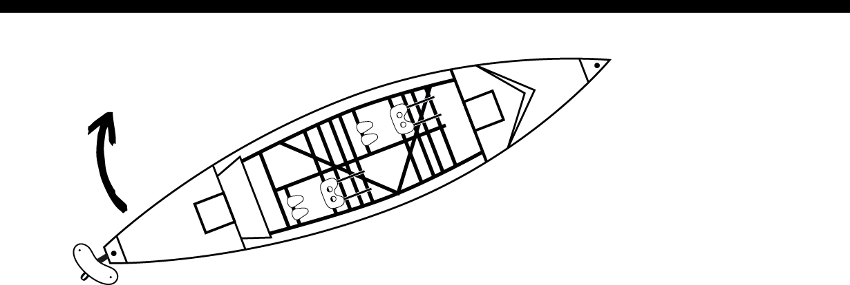
Styreteknik – anløb af bro

Slide 35
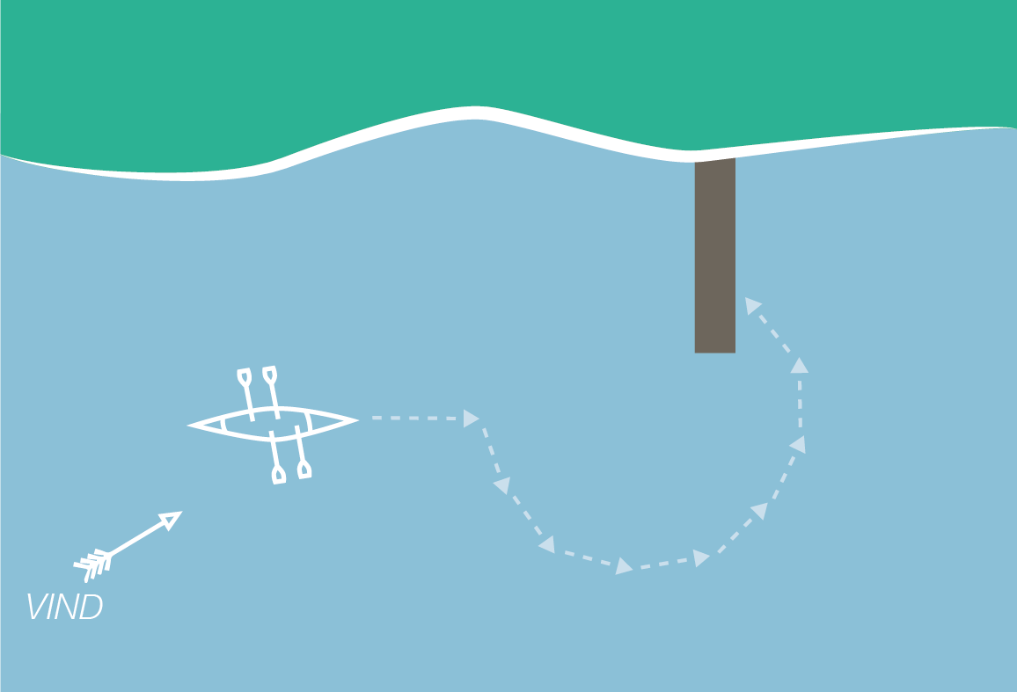
Styreteknik – anløb af bro

Slide 36
Vind og vejr
Roning må kun udføres under gunstige vejr- og søforhold
-Vindstyrke
-Pålandsvind/fralandsvind/læ
-Tåge
-Bølger
-Regn
-Torden
-Natroning

Slide 37
Fortøjning og knob
Der skal tages højde for vind- og strømforhold, når man fortøjer en båd. Derudover er det også vigtigt at være opmærksom på tidevand.

Slide 38
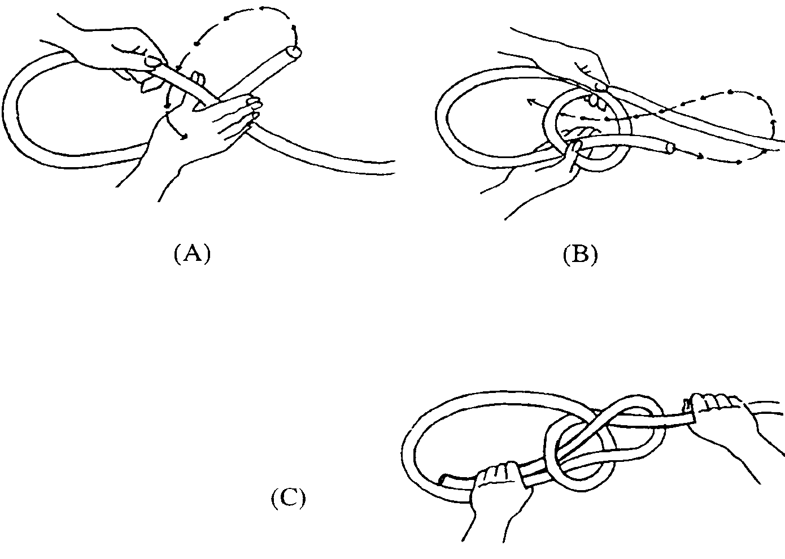
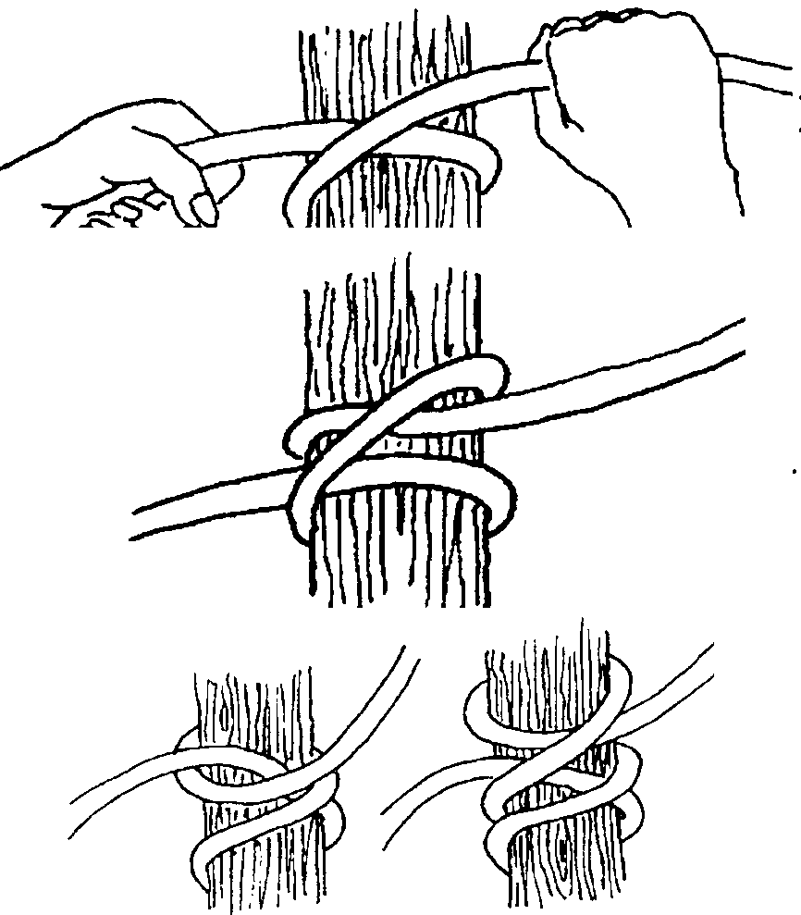
Fortøjning og knob
Pælestik
Råbåndsknob
Dobbelt halvstik

Slide 39
Bådtyper
I bådhallerne hos danske roklubber findes der typisk disse fire, forskellige bådtyper
🚣‍♂️
🚣‍♀️
Inrigger
Outrigger/sculler
Stabil og bred bådtype. Og den du sikkert stiftede bekendtskab med først.
Lang og smal bådtype, som giver mulighed for høj fart på vandet.
🚣‍♂️
🚣‍♀️
Coastal
Gig
Forholdsvis søstærk og velegnet til roning i store bølger og stærk sø.
Bredere end en outrigger og smallere end en inrigger. Giver en god fornemmelse af balance.
Den vigtigste del af materiellet er båden. Og det er styrmandens ansvar at sikre at båden er i sødygtig stand inden afgang

Slide 40
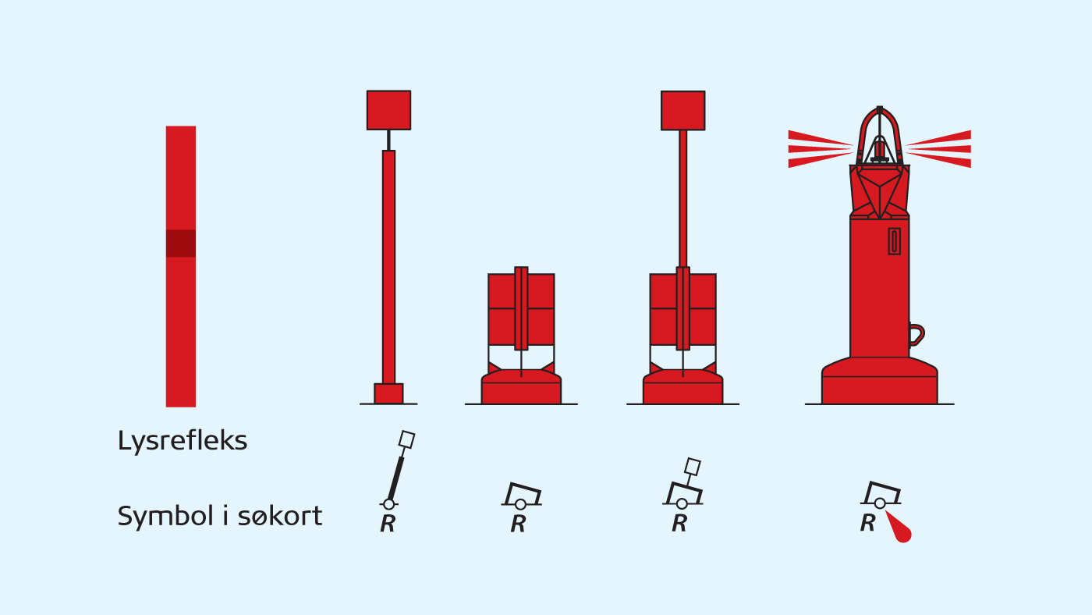
Sideafmærkninger
Notes:
Klubben justerer selv, slide kan udelades hvis det ikke er relevant for klubbens farvand.

Slide 41
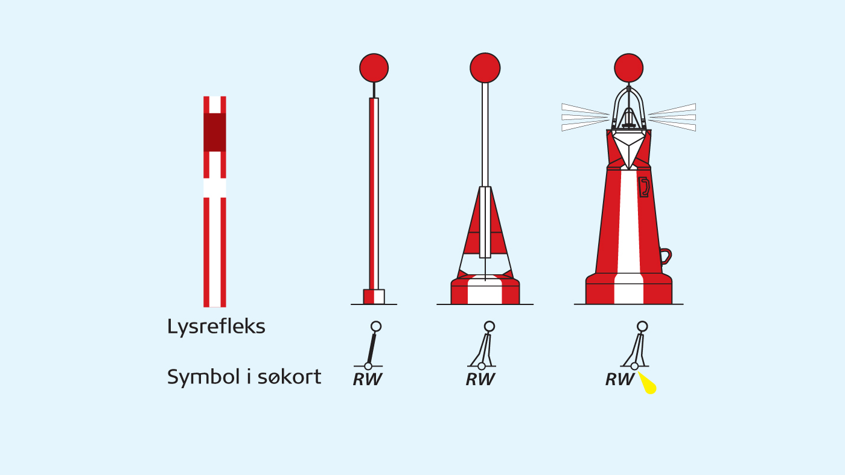
Midtfarvandsafmærkninger
Notes:
Klubben justerer selv, slide kan udelades hvis det ikke er relevant for klubbens farvand.

Slide 42
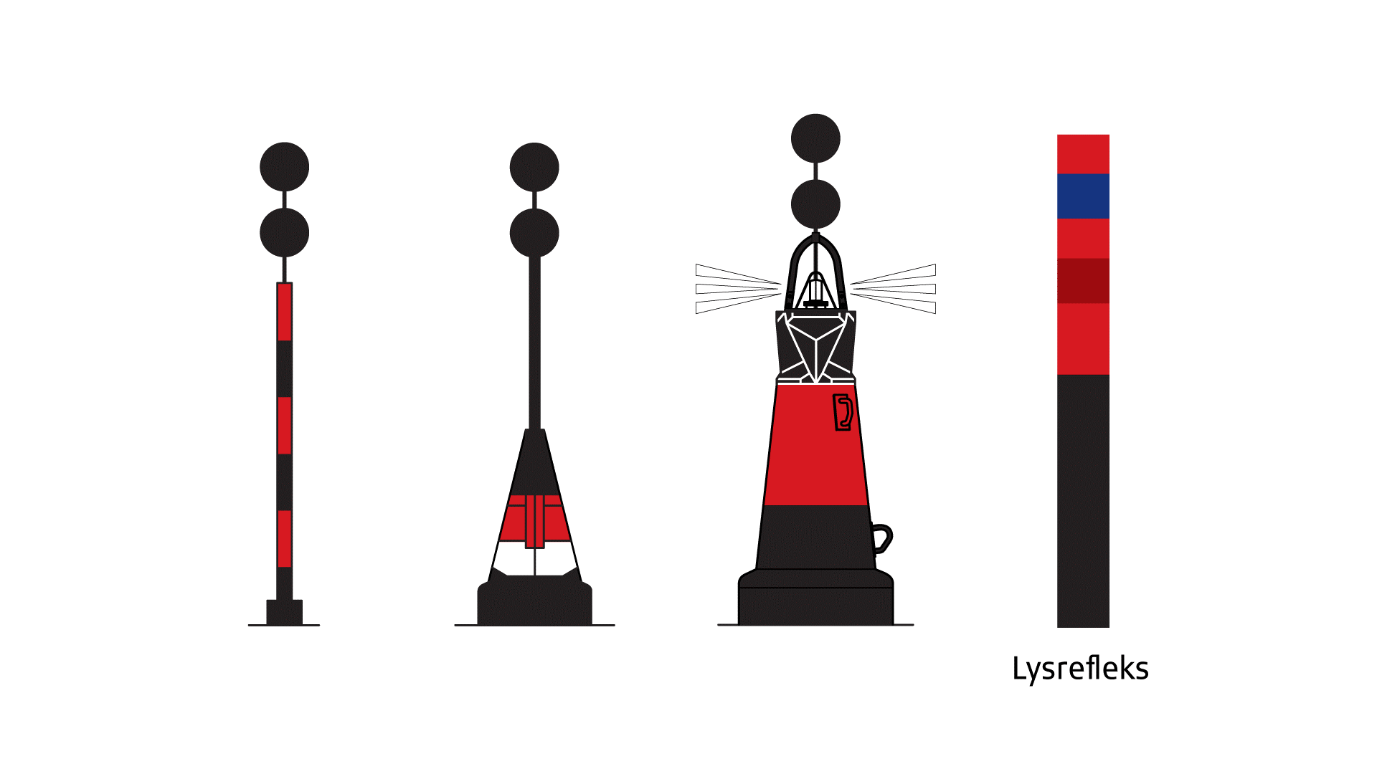
Isoleret fareafmærkning
Notes:
Klubben justerer selv, slide kan udelades hvis det ikke er relevant for klubbens farvand.

Slide 43
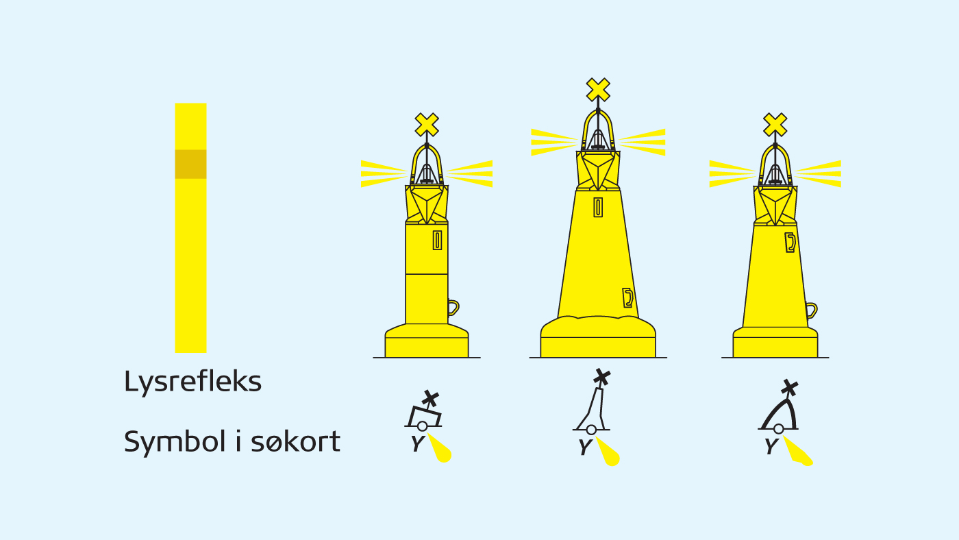
Specialafmærkning
Notes:
Klubben justerer selv, slide kan udelades hvis det ikke er relevant for klubbens farvand.

Slide 44
Kompasafmærkninger
NORD
VEST
ØST
SYD
Notes:
Klubben justerer selv, slide kan udelades hvis det ikke er relevant for klubbens farvand.

Slide 45
Spørgsmål?
Der findes ingen dumme spørgsmål

Slide 46
Videre forløb
Efter den teoretiske prøve – hvad så?

